Slide 1
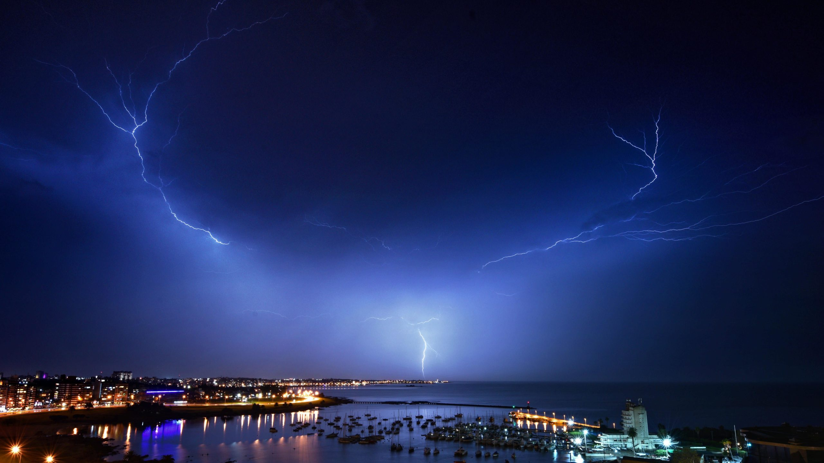

A DESCRIÇÃO DA SEGUNDA VINDA
DE CRISTO

Slide 2
Destacamos três características da segunda vinda de Cristo:
EM PRIMEIRO LUGAR, SERÁ REPENTINA (Mt 24.27):
Cristo virá como um relâmpago. Como o piscar do olho, o faiscar de uma estrela e como o dardejar da cauda de um peixe.
Ninguém poderá se preparar de última hora. Quando o noivo chegar, será tarde demais para encher as lâmpadas de azeite, Mt 25.1-13.

Slide 3
Viver despercebidamente é uma loucura. A segunda vinda de Cristo apanhará os homens de surpresa. Esse dia não é óbvio.
As pessoas estarão casando e dando-se em casamento.
Estarão comprando e vendendo. Ou seja, os homens estarão envolvidos com suas atividades, sem levar Deus em conta, Mt 24.37-39.

Slide 4
A sociedade secularizada empurrou Deus para a lateral da vida.
Essa sociedade não ama nem espera a volta de Cristo. Os homens estão confortavelmente se instalando aqui, buscando um paraíso aqui e não aspiram as coisas lá do alto, Cl 3.1-4.
Por isso, o Dia do Senhor para eles será como a chegada do ladrão: repentina e surpreendente. Já é meia-noite, 2 Pe 3.10.
O noivo está chegando. Você está pronto para encontrar-se com ele?

Slide 5
EM SEGUNDO LUGAR, SERÁ GLORIOSA (Mt 24.30).
A segunda vinda de Cristo será pessoal, física, visível, audível e pública.
O mesmo Jesus que foi assunto aos céus voltará do mesmo modo que subiu, At 1.11.
Sua vinda será pessoal e visível.
Todo o olho o verá. Ele virá sob o som da trombeta de Deus.

Slide 6
Não haverá um arrebatamento secreto para só depois acontecer a vinda visível.
Sua vinda é única. Jesus aparecerá no céu.
Ele estará montado em um cavalo branco, Ap 19.11-13.
Ele virá acompanhado de um séquito celestial, Ap 19.14.

Slide 7
Virá do céu ao soar da trombeta de Deus.
Ele descerá nas nuvens, acompanhado de seus santos anjos e dos remidos, Ap 19.14.
Ele virá com grande esplendor e muita glória.

Slide 8
Todos os povos que o rejeitaram vão se lamentar, Mt 24.30 b.
Aquele será um dia de trevas e não de luz para eles.
Será o dia do juízo, em que sofrerão penalidade de eterna destruição.

Slide 9
Os poderosos da terra conscientes de sua condição de perdidos se golpearão nos peitos atemorizados pela exibição da majestade de Cristo em toda a sua glória.
O terror dos iníquos está graficamente descrito em Apocalipse 6.15-17.

Slide 10
EM TERCEIRO LUGAR, SERÁ VITORIOSA (Mt 24.34).
Jesus virá para arrebatar a igreja.
Os anjos recolherão os escolhidos dos quatro ventos, de uma a outra extremidade dos céus. Os eleitos de Deus serão chamados, Mt 24.31.

Slide 11
A Bíblia diz que quando Cristo vier, os mortos em Cristo ressuscitarão primeiro, com corpos incorruptíveis, imortais, poderosos, gloriosos, espirituais e celestiais, semelhantes ao corpo da glória de Cristo, 1 Co 15. 50-58; 1 Ts 4.16-18.

Slide 12
Os que estiverem vivos serão transformados e arrebatados para encontrar o Senhor nos ares e assim estaremos para sempre com o Senhor.
Aquele dia será de vitória.

Slide 13
Nossas lágrimas serão enxugadas. Entraremos nas bodas do Cordeiro, Ap 19.1-10.
Então, ouviremos: "Vinde, benditos de meu Pai! Entrai na posse do reino que vos está preparado desde a fundação do mundo".

Slide 14
Jesus virá também para julgar aqueles que o traspassaram (Mt 24.30).
Ele virá julgar vivos e mortos.
Aqueles que escaparam da justiça dos homens não poderão escapar do tribunal de Cristo.

Slide 15
Naquele dia, o dinheiro não os livrará.
Naquele dia, o poder político não os ajudará.
Eles terão de enfrentar o Cordeiro a quem rejeitaram.

Slide 16
Naquele tribunal os ímpios terão testemunhas que se levantarão contra eles: suas palavras os condenarão.
Suas obras os condenarão. Seus pensamentos os condenarão. Seus pecados ocultos escreverão sua sentença de morte eterna.

